Slide 1
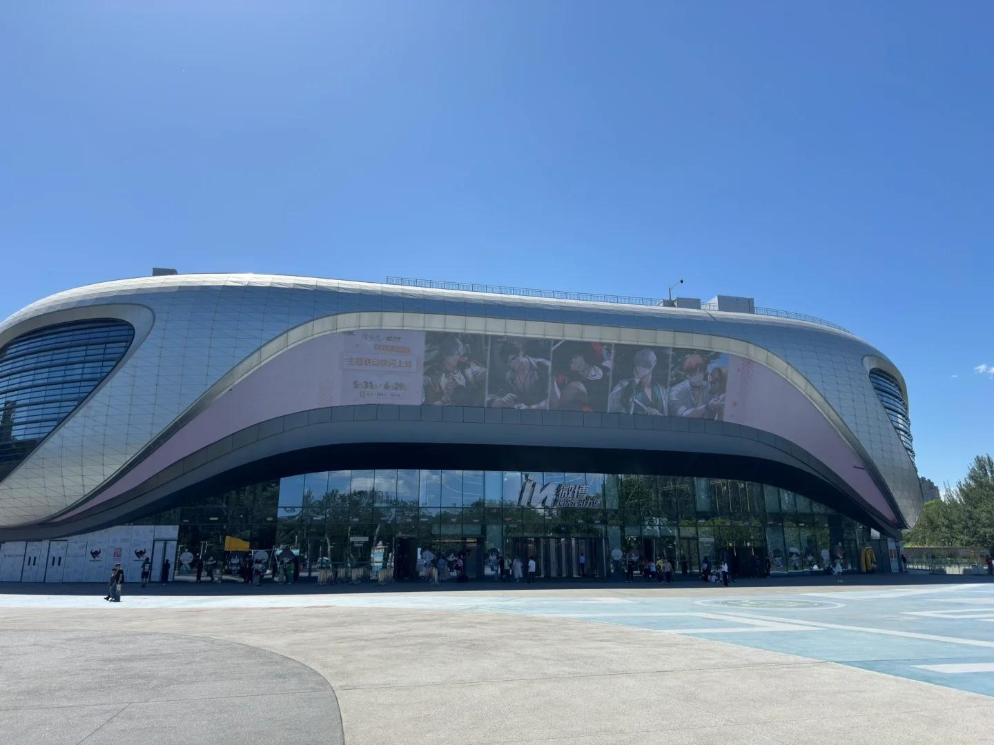
北京朝阳微博IN 试驾场地
北京朝阳微博IN 试驾场地，位于北京CBD核心商务区，东广场6000㎡ 北广场2000㎡ 南广场4000㎡，拥有可进车的室内大厅。场地紧邻机场高速入口，距首都机场15分钟车程，距离地铁站800米，是北京市四环以内最大的城市公园，提供专业级供电供水，充电桩。

Slide 2
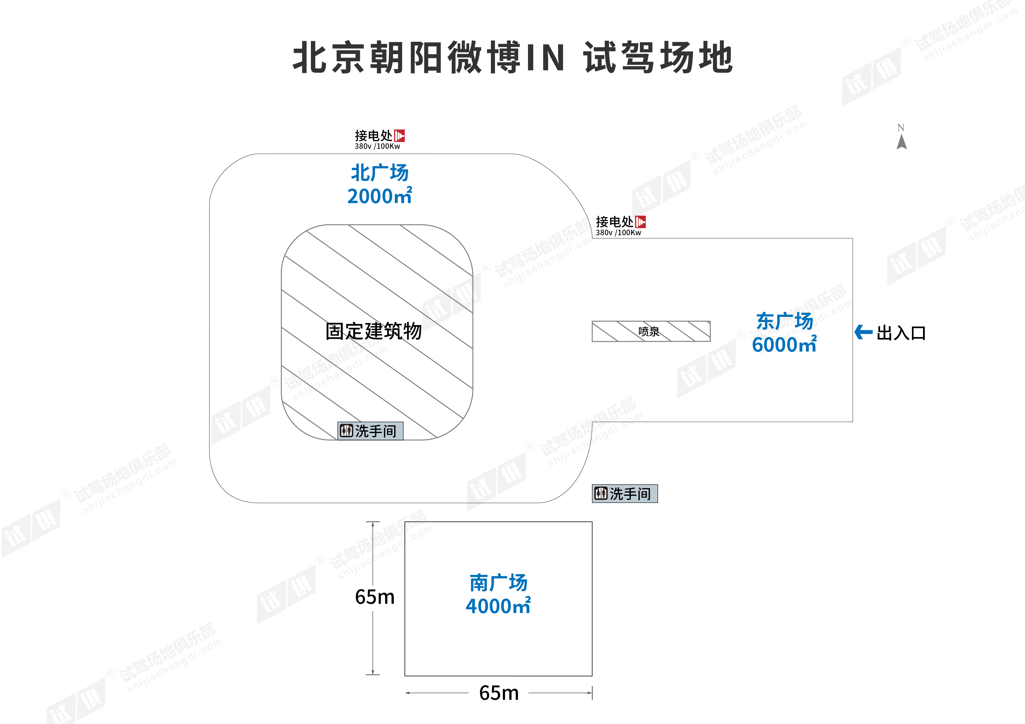
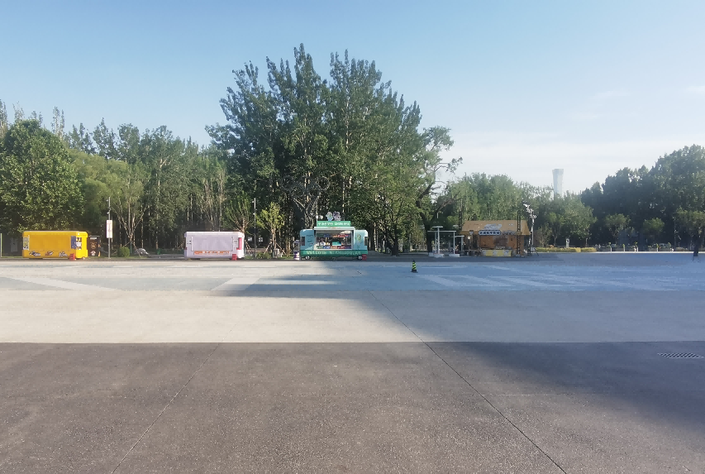
场地费用：4万/天
场地面积：东广场约6000㎡ 北广场约2000㎡
南广场4000㎡ 柏油硬化 封闭场地
供电供水：380V/100kw 方便接水
配套设施：停车位 固定洗手间 室内大厅（可进车） 充电桩

Slide 3
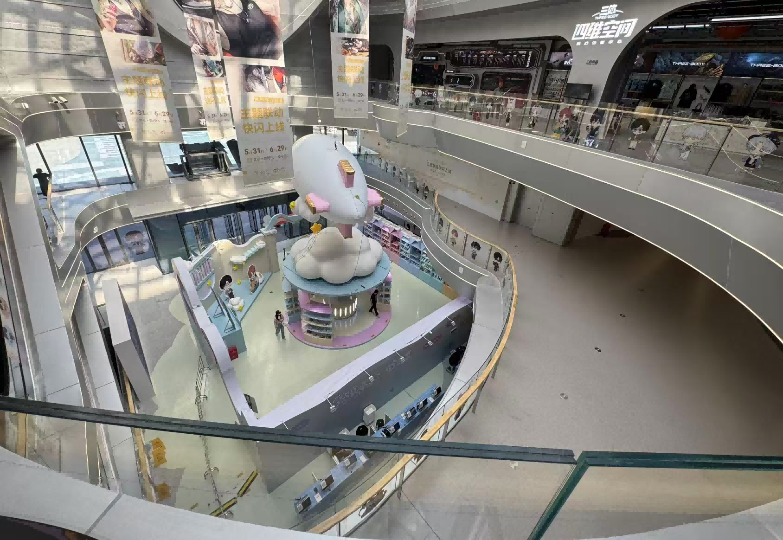
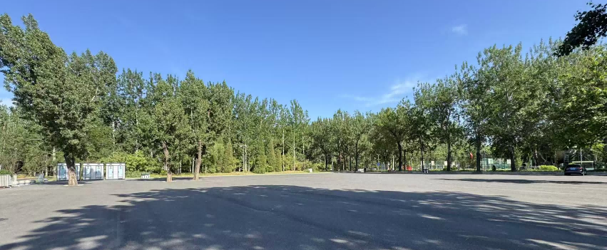
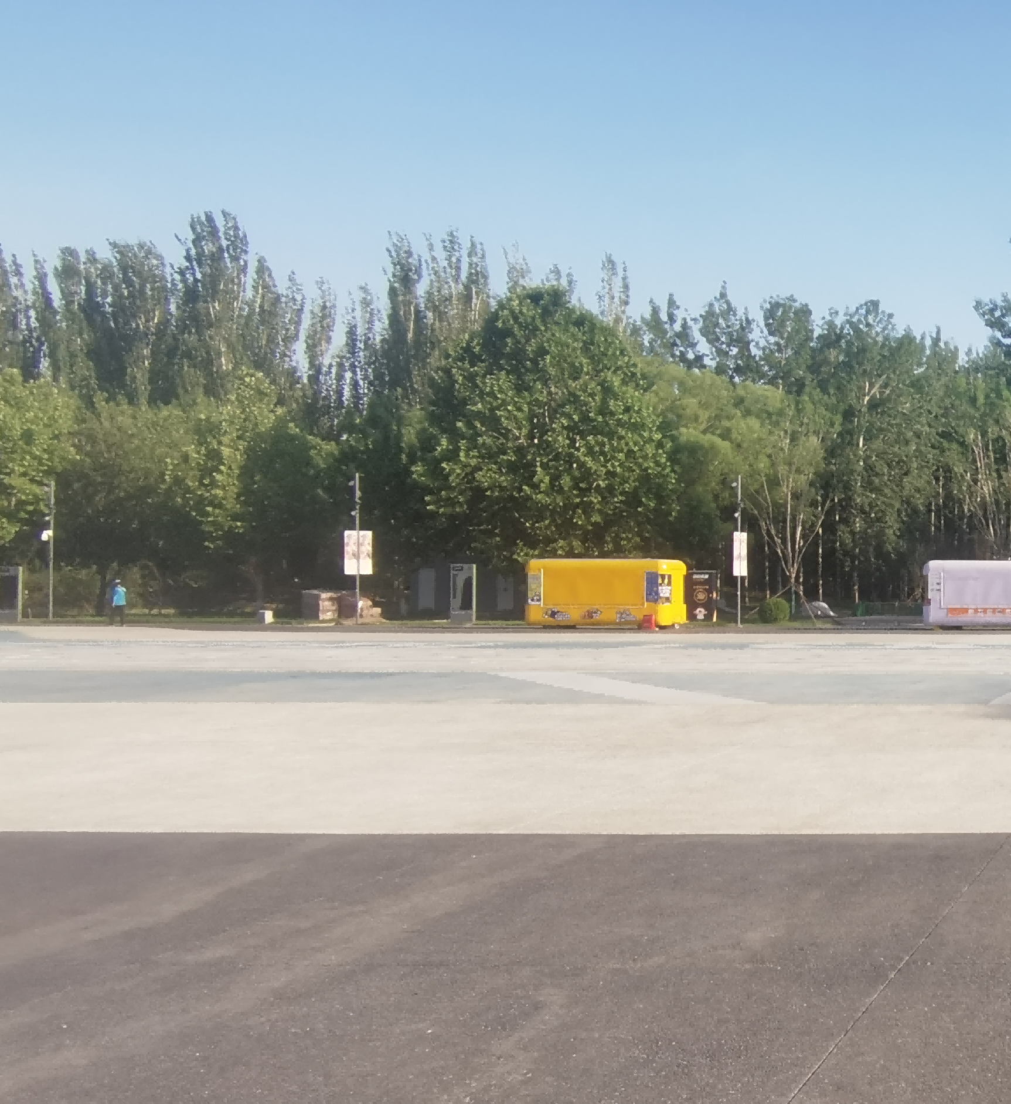
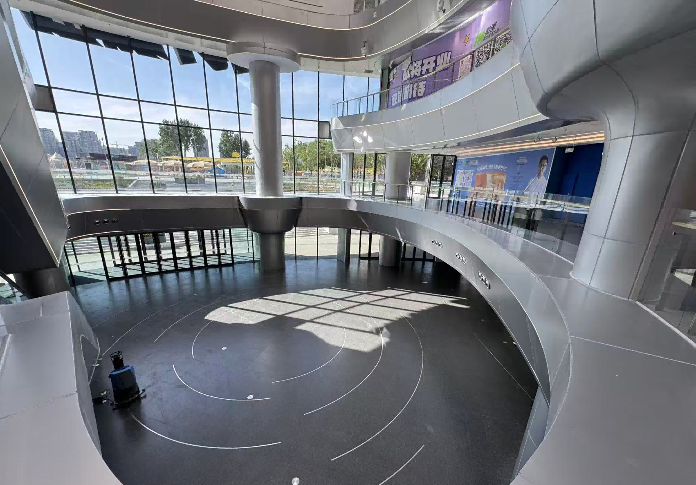
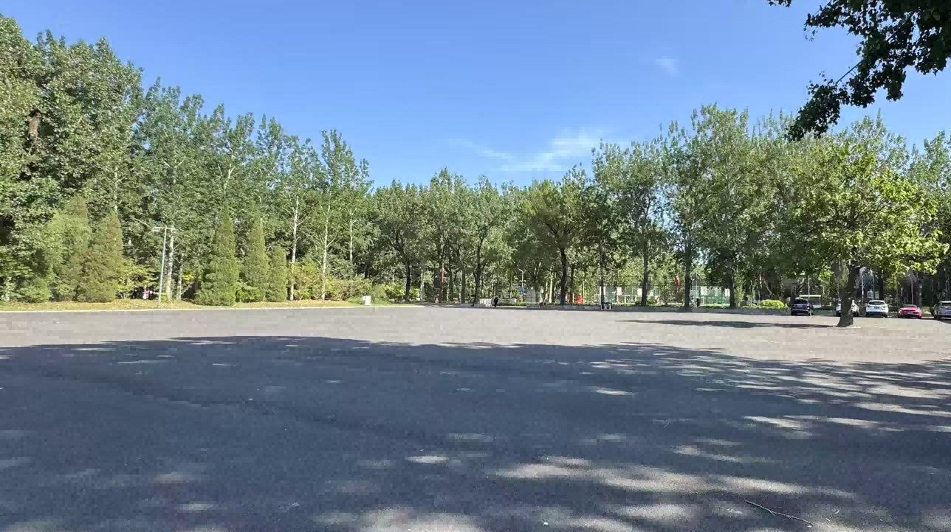
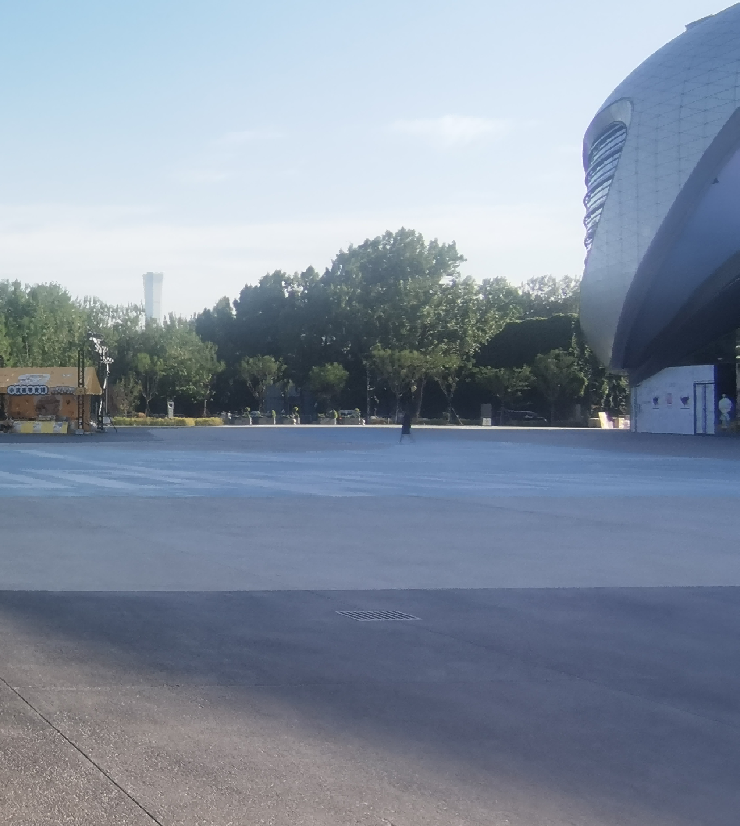
室内大厅
南广场实景图
东广场实景图
室内大厅
南广场实景图
东广场实景图

